Slide 1

L'intelligence artificielle
Créé par: Marouane HARRANE
DATE : octobre - 2024

Slide 2

Définition générale
QU'EST-CE QUE L'IA ?
L'intelligence artificielle se réfère à des systèmes capables d'effectuer des tâches qui nécessitent l'intelligence humaine. Cela inclut la perception, la compréhension, l'apprentissage, et la prise de décision.

Slide 3
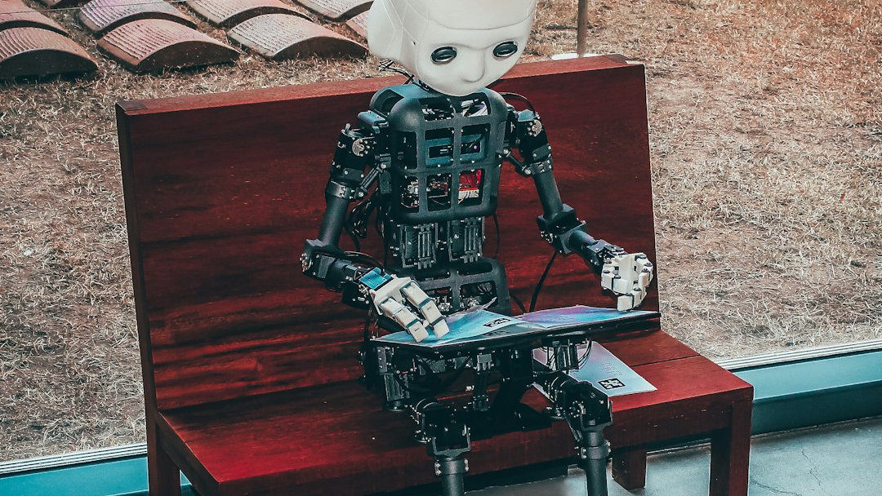
Fonctionnalités clés
APPRENTISSAGE AUTOMATIQUE
L'apprentissage automatique permet aux systèmes IA d'apprendre à partir de données sans être explicitement programmés. Cela améliore leur performance avec le temps.
TRAITEMENT DU LANGAGE NATUREL
Cette fonctionnalité permet aux machines de comprendre et d'interagir avec le langage humain, facilitant ainsi des applications comme les assistants virtuels.

Slide 4
Applications de l'IA
SECTEUR DE LA SANTÉ
TRANSPORT INTELLIGENT
FINANCE ET COMMERCE
L'IA est utilisée pour diagnostiquer des maladies, gérer des soins personnalisés et analyser des données médicales pour découvrir des tendances.
Les systèmes de conduite autonome et l'optimisation du trafic utilisent l'IA pour améliorer la sécurité et l'efficacité des transports.
L'IA aide dans l'analyse de risques, la détection de fraudes, et la personnalisation de l'expérience client dans le secteur financier.

Slide 5
Avantages et inconvénients
Ce tableau présente un aperçu des principaux avantages et inconvénients de l'intelligence artificielle. Bien qu'elle améliore l'efficacité, des préoccupations éthiques existent.
AVANTAGES | INCONVÉNIENTS
Amélioration de l'efficacité | Coût élevé de mise en œuvre
Analyse des données massives | Risques de biais algorithmique
Automatisation des tâches répétitives | Réduction des emplois

Slide 6
Statistiques récentes
40%
30%
25%
INDUSTRIE
MARCHÉ
ENTREPRISES
L'IA est intégrée dans 40% des processus industriels.
Le marché de l'IA croît de 30% par an.
25% des entreprises utilisent l'IA dans leurs opérations.

Slide 7
Futur de l'IA
TENDANCES ÉMERGENTES
Le futur de l'IA inclut des avancées vers une IA générale, une amélioration des interactions humaines avec les systèmes AI, ainsi qu'une plus grande régulation éthique.

